Slide 1
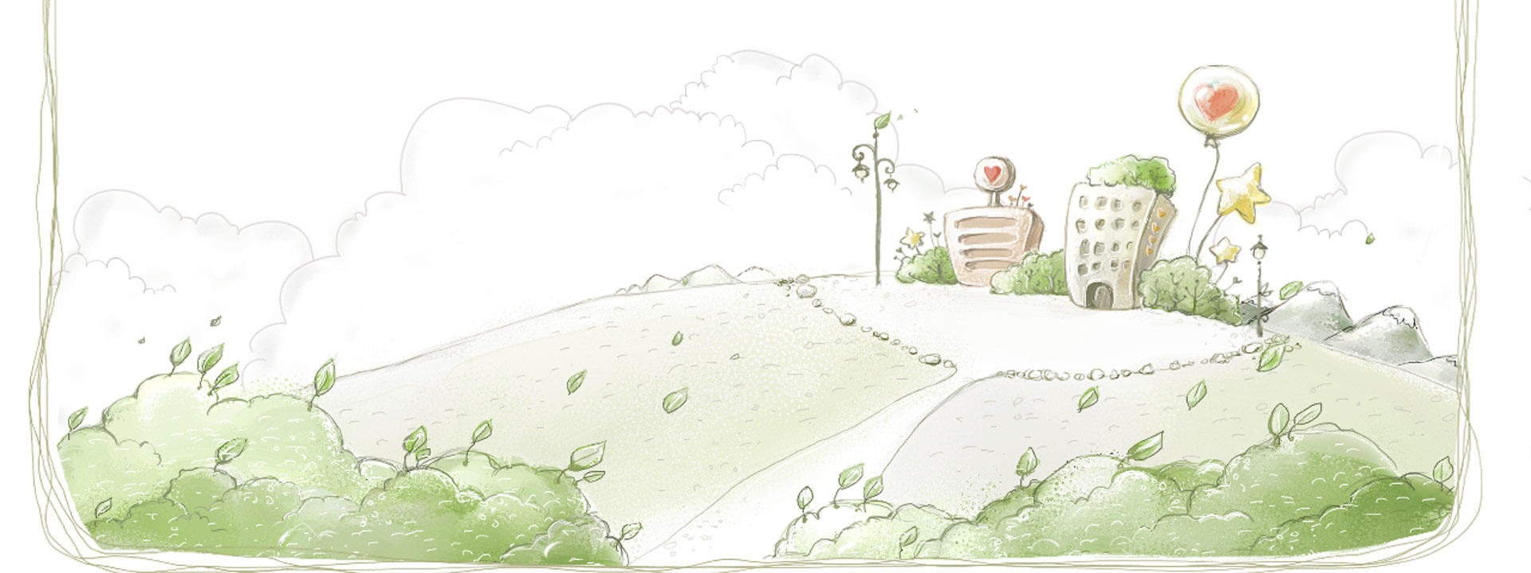
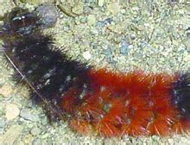
杀不死的生物

Slide 2
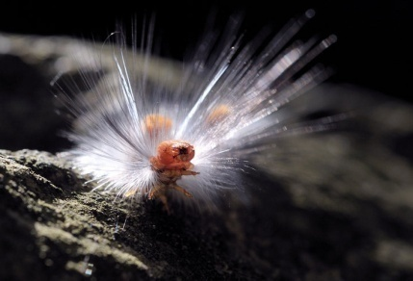
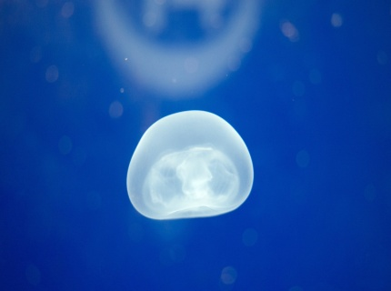
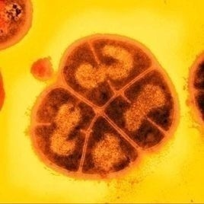
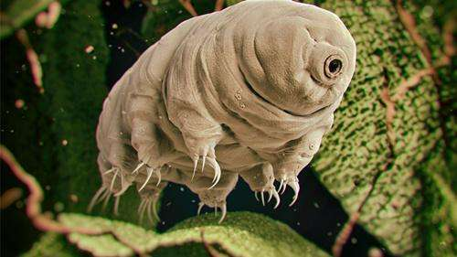
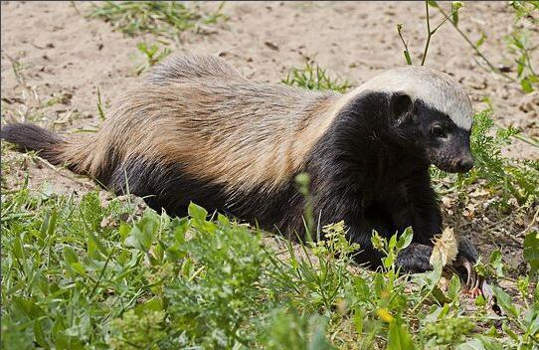
目录
1、灯塔水母
2、水熊虫
3、灯蛾毛虫
4、耐辐射球菌
5、蜜獾

Slide 3
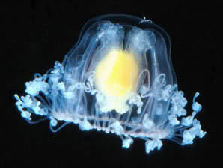
灯塔水母
生
“灯塔水母”（Turritopsis nutricula）的微型海洋生物，很可能是世界上唯一不会死亡的生物。除非环境糟糕导致的死亡，从理论上来说灯塔水母是不会死亡的。对于某个灯塔水母，科学家根本无法说出它的年龄大小。
“灯塔水母”的直径只有4－5毫米，但就是这样一种非常微小的生物，却具有一种“返老还童”的神奇本领。通常情况下，水母会在繁殖完下一代后死亡，但“灯塔水母”在达到性成熟阶段之后，又会重新回到年轻阶段，并开始另一次生命过程，而且从理论上讲，这种循环过程是周而复始、可以永远重复下去的。
“灯塔水母”属于水螅虫纲，是一种主要以更小微生物为主要食物的捕食性生物，采用无性繁殖方式，多生活在热带海域。科学家们强调说，“灯塔水母”是目前唯一发现的能够从性成熟阶段回复到的幼虫阶段的生物。
物
分
灯塔水母
最开始是在加勒比海被
发现的，由于繁殖过程中个
体不会减少，数量迅速增多，扩散到所有的海洋。史密森尼热带海洋研究所的米格列塔(音)博士表示： “全世界正在遭受无声的侵犯”。该
报称，灯塔水母长生不老的秘诀
在于细胞的分化过程，科学家
们正在进一步研究准确
的原因。
布
简
地
介
区
相关实验
1996年，意大利研究者Piraino等人对4000只不同发育阶段的水母型灯塔水母进行了不同环境条件下的转化诱导试验，这些环境条件包括：
(1)饥饿；(2)突然改变水温(升高或降低)；(3)降低盐度；(4)机械损伤。
结果显示，在人为改变的环境下，不同发育阶段的灯塔水母均出现了水母型转化为水螅型的现象，但转化过程随水母型发育的程度不同有所差异。
从古至今，人类一直在孜孜不倦地追求长生不老，却从来没有人成功过。然而日前日本科学家宣布，一种叫做灯塔水母的微小生物或许能给人们带来长生不老的曙光。

Slide 4

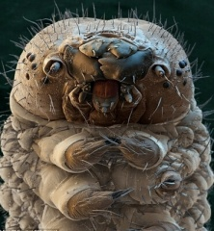
水熊虫
缓步动物是多细胞动物。它们非常细小，大部分不超过1毫米，最小的Echiniscus parvulus初生的时候只有50微米。而最大的Macrobiotus bufelandi则只达1.4毫米。通体透明，无色，黄色，棕色，深红色或绿色。它们的颜色主要是它们的食物赋予的。它们食入含类胡萝卜素的食物，类胡萝卜素可以在各器官沉积。
它们由头部，四个体节，被几丁质构成的角质层覆盖。四对脚，末端有爪子，吸盘或脚趾。由长长的细胞组成的肌肉因应体节而分布。口前有两向前突出，一个用于刺进食物，另一个则是吸收工具。前肠有很多成对腺体，薄薄的食道连接中肠。在两个目的水熊虫中肠和末肠之间有马氏管，专司体内的渗透压平衡。
神经系统的构成：咽上下神经节，其中咽下神经节和腹部四个神经节链式相连。体腔中的细胞负责储存。水熊虫没有循环系统和呼吸系统。
缓步动物通常是雌雄异体。它们的性腺是次体腔（事实上，所有的节肢动物都是这样）的残留物，是不成对的囊状器官，或者是在肛门前向外开口，或者是向终肠开口。卵子并不需要事先受精就可以被排出体外。
形态特征
水熊也称水熊虫(Water Bear)，是对缓步动物门生物的俗称，有记录的约有900余种，其中许多种是世界性分布的。水熊体型极小，必须用显微镜才能看清，身体表层覆盖着一层水膜，用于避免身体干燥，同时可呼吸水膜中的氧气。主要生活在淡水的沉渣、潮湿土壤以及苔藓植物的水膜中，少数种类生活在海水的潮间带，靠尖锐的吸针吸食动植物细胞里的汁液为生。最大的特点是它从卵里生出来就已成年，无童年时期，身体里细胞的数量终生都不再改变。
水熊是地球上生命力最强的生物，具有强大的生命力与高超的生存本领，能够低温隐生，低湿隐生，缺氧隐生，变渗隐生，也可以高温生存，甚至可以在没有防护措施的条件下在外太空生存。
例如它在喜马拉雅山脉(6000m 以上)和深海(4000m 以下)都能生存。
生
物
简
介
生
存
缓步动物门具有全部四种隐生性（即低湿隐生、低温隐生、变渗隐生及缺氧生），能够在恶劣环境下停止所有新陈代谢。缓步动物也因此被认为是生命力最强的动物。在隐生的情况下，一般可以在高温（151°C）、接近绝对零度（最高纪录-272.8°C）、高辐射、
真空或高压的环境下生存数分钟至数日不等。曾经有缓步动物隐生超过120年的记录。
环
境

Slide 5
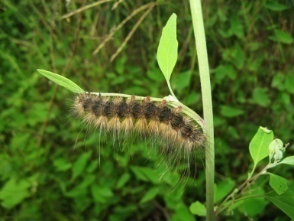
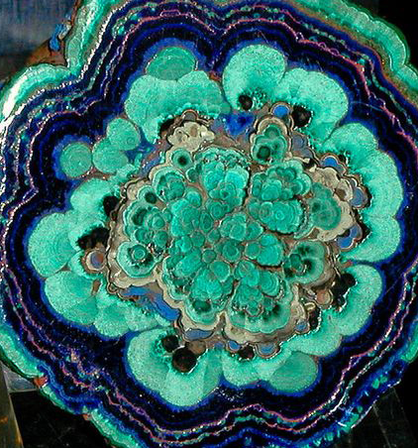
灯蛾毛虫
尽管地球上许多地区的气温都在5摄氏度以下，然而在任何最寒冷的地方都可能找到生命存在的奇迹。许多不能通过自身新陈代谢系统产生体温的动物仍然能够在极端寒冷的环境中生存，譬如一种昆虫状生物——北极跳虫，在寒冷的冬天，它们能够在体内合成抗冻分子，从而大大降低体内液体的“冰点”。
加拿大埃尔斯米尔岛的灯蛾毛虫堪称是地球上最极端的耐寒动物之一，它能在零下70摄氏度的低温状态下冬眠，即使它的血液和任何其他细胞外液体都处于结冰状态，它仍能存活下来。
最
寒
物
简介
耐
动
灯蛾毛虫是灯蛾较大的毛绒绒的幼虫，秋天，人们常会看到很多这样的毛虫爬过路面。
加拿大埃尔斯米尔岛的灯蛾毛虫堪称是地球上最极端的耐寒动物之一，它能在零下70摄氏度的低温状态下冬眠，即使它的血液和任何其他细胞外液体都处于结冰状态，它仍能存活下来。
生病知吃药
美国康涅狄格州米德尔顿市卫斯理大学的进化生态学家Michael Singer和他的同事之所以取得这一发现，是因为他们注意到灯蛾毛虫非常爱吃亚利桑那爆玉米花和其他一些带毒的含有吡咯里西啶类生物碱的食物。灯蛾毛虫经常会被寄生蝇的幼虫所寄生。由于上述毒素能够增加灯蛾毛虫的存活几率--尽管它们同时也会抑制其生长，因此研究人员怀疑，生物碱是否起到了某种药物的作用。
在实验室中，研究人员向被寄生蝇幼虫寄生以及未被寄生的灯蛾毛虫提供了吡咯里西啶类生物碱或糖。研究人员发现，与未被寄生的同伴们相比，携带了寄生蝇幼虫的灯蛾毛虫所 食用的生物碱是前者的两倍，而这些生物碱则使灯蛾毛虫的存活率增加了20%。研究人员在最近的《科学公共图书馆-综合》(PLoS ONE)上公布了这一研究成果。Singer认为，这意味着当生活在野外的灯蛾毛虫以爆玉米花和其他有毒的植物为食时，它们实际上正在自我治疗。

Slide 6
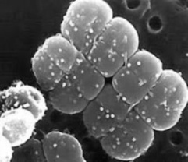
耐辐射球菌
简
介
研究表明,这种独特抗性归因于其具有高效而准确的DNA修 复系统。公认的耐辐射球菌有3种DNA修复方式:碱基切除修复、核苷酸切除修复和重组修复。对于耐辐射球菌是否具有SOS易错修复尚存争议。染色体DNA的降解和排除细胞外有利于DNA修复的正确和顺利进行，但DNA修复过程的分子机理了解却甚少。
在真空实验条件下用不同波长和强度的紫外线对一种名为"耐辐射球菌"的微生物连续辐射16个小时，相当于微生物在太空旅行100万年所受到的辐射量，因而它有可能在类似太空的恶劣
环境中存活下来。
实验过程
科学家通过电镜对耐辐射球菌观察时，发现致密有序的双链断裂碎片的环状堆积结构在DNA的重组修复起着十分重要的作用。此外，大量未知功能的特殊基因或修复酶也可能极大贡献于这种极端抗性。
在耐辐射球菌的一个天然突变中，华跃进等研究人员发现了一个重要的功能基因被一个转座子插入失活，导致了这个突变体的辐射抗性高度丧失。将野生型的这个基因用定点突变技术人为"剔除"，耐辐射球菌的耐辐射抗性几乎完全丧失。而用重组质粒让该基因在这种丧失了辐射性的菌株中表达时，其辐射抗性能回复正常，说明这个基因与辐射抗性密切相关。进一步的研究表明，这是一个辐射抗性基因的"开关"，耐辐射球菌的DNA修复机制就是由这个基因诱导启动形成的。
华跃进说，他们实验室把耐辐射球菌的这个重要功能基因命名为PPRL。最近，浙江大学核农所成功克隆了PPRL基因，并开发出大规模表达可溶性的PPRL蛋白系统，纯化和结晶的实验正在加快进行中。
有关实验
火星的日平均气温大约为零下60摄氏度，在两极冬季气温更是低至零下126摄氏度。此外，稀薄的火星大气表明，这个星球浸淫在摧毁生命的密集射线中。此外，火星大气中没有氧气，95%的大气成分是二氧化碳。然而，科学家相信，在地球最极端地区，如硫磺湖和永冻土中发现的简单单细胞生物，在这颗红色星球上或许能有一线生机。
为了检验这些生物的存活能力，天体生物学家在实验室中模拟火星环境，用大量伽玛射线和紫外线照射它们，并将其冷冻。一些微生物甚至被带到国际空间站进行最后测试。如今，研究人员列出一系列候选微生物名单，它们或能在红色星球上存活，经受住那里的零下气温、真空环境和密集的太阳辐射。那么，这些微生物都长什么样呢？

Slide 7
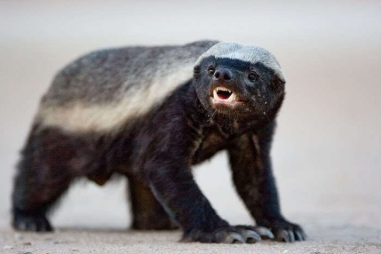

形态特征
蜜獾
蜜獾雄性平均体长98厘米，雌性平均体长91厘米，雄性肩高39厘米，雌性肩高35厘米，雄性体重9～14千克，雌性体重5～10千克。背部为灰色。它的皮毛松弛而且非常粗糙，体型和獾的体型相当，蜜獾身体厚实，头部宽阔，眼睛小，外观看不出耳朵，有个外观平钝的鼻子。雄雌间的体型差异甚大，雄性的体重有时是雌性的二倍。蜜獾身体粗壮似獾，爪子强壮，可以捣毁蜂巢，坚厚的皮肤和粗糙的毛可以抵御蜂群的攻击，因喜食蜜蜂幼虫和蛹而得名。
简介
蜜獾（学名：Mellivora capensis）是鼬科蜜獾属下唯一一种动物，平均体长98厘米，雌性平均体长91厘米，雄性肩高39厘米，雌性肩高35厘米，雄性体重9-14千克，雌性体重5-10千克。背部为灰色。它的皮毛松弛而且非常粗糙，体型和獾的体型相当，其寿命可达24岁。
栖息于热带雨林和开阔草原地区，独居或成对生活，多在黄昏和夜间活动，白天在地洞中休息。杂食性，以小型哺乳动物、鸟、爬虫、蚂蚁、腐肉、野果、浆果、坚果等为食，可捕食剧毒蛇，尤喜食蜂蜜。与响蜜鴷具有典型互惠行为，常跟随善于发现蜂巢但不能捣毁蜂巢的响蜜鴷，用利爪捣毁蜂巢，分享蜂蜜，而其厚密粗糙的皮毛可以抵御蜂群的攻击。性凶猛，生存力强；具同类自残现象，幼崽存活率仅50%。
生活习性
蜜獾通常在非洲和亚洲的南部和西部出现。吉尼斯世界纪录把它命名为“最大胆的动物”。这种动物表面看起来很可爱，实际上几乎会攻击所有东西，它很聪明能够知道敌人的弱点。例如，当面对的是一个男人它会攻击他的睾丸。它也是为数不多的使用工具的一种动物，例如用原木作为梯子。
蜜獾喜食蜜蜂幼虫和蛹，它们会不顾自身的安危直接冲进蜂箱—这往往不幸的导致其死亡。蜜獾能杀死幼年尼罗鳄，而且它是非常有效的蛇杀手。它只需要15分钟就可以吃掉1.7米的蛇。这些动物的凶猛在自然界众所周知的，甚至没有哪只豹或狮子可以杀死它们。
蜜獾对蛇毒有很强的抵抗力，是世界上少有的对蛇毒有抵抗力的动物之一。对待异类性格凶猛、好斗。性格勇敢，坚毅，顽强。捕猎效率很高，与其它掠食动物不同的地方在于蜜獾总是不停的捕食以满足自己不断运动所消耗的能量，其他的掠食动物往往在捕食一次之后进行休息。蜜獾的猎物约有60种，从小昆虫到小兔子，它们都能吃。一只雄性蜜獾每小时能轻轻松松地奔跑9.6公里，它的活动范围超过200平方英里甚至更大。

Slide 8


谢谢观看

